Slide 1
মোঃ মইদুল ইসলাম , সহকারী শিক্ষক , জুনাব আলী উচ্চ বিদ্যালয় , তিতাস , কুমিল্লা ।
আজকের পাঠে সবাইকে স্বাগতম

Slide 2
শিক্ষক পরিচিতি
মোঃ মইদুল ইসলাম
সহকারী শিক্ষক
জুনাব আলী উচ্চ বিদ্যালয়
তিতাস,কুমিল্লা।
মোবাইলঃ০১৬০০১৭৬৬৩৪
ই-মেইল:moidul2000@gmail.com

Slide 3
পাঠ পরিচিতি
শ্রেণিঃ ষষ্ঠ
বিষয়ঃ কৃষি শিক্ষা
অধ্যায়ঃ প্রথম
পরিচ্ছেদঃ প্রথম
তারিখঃ ২২/ ০১ /২০২১

Slide 4
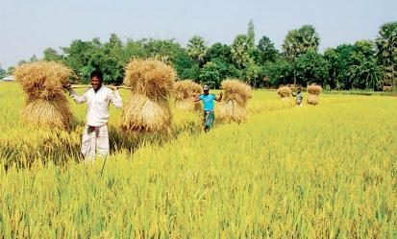
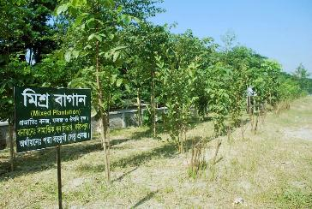
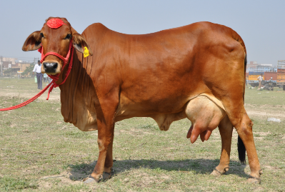
চিত্রগুলো লক্ষ্য করি

Slide 5
আজকের পাঠ-
আমাদের জীবনে কৃষি

Slide 6
পাঠ শেষে শিক্ষার্থীরা…
মানুষের মৌলিক চাহিদা ব্যাখ্যা করতে পারবে।
কৃষির পরিসর ও পরিধি ব্যাখ্যা করতে পারবে।
কৃষির গুরুত্ব ব্যাখ্যা করতে পারবে।

Slide 7
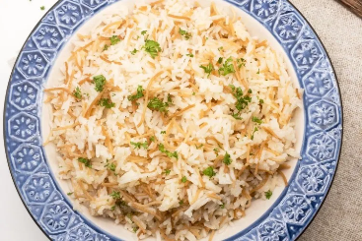
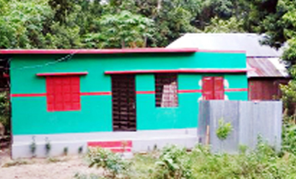
নিচের চিত্র লক্ষ্য করি
খাদ্য
বস্ত্র
বাসস্থান
খাদ্য, বস্ত্র, বাসস্থান, চিকিৎসা এবং শিক্ষা
মানুষের মৌলিক চাহিদা।
চিকিৎসা
শিক্ষা

Slide 8
একক কাজ
মানুষের মৌলিক চাহিদাগুলো কী কী?

Slide 9
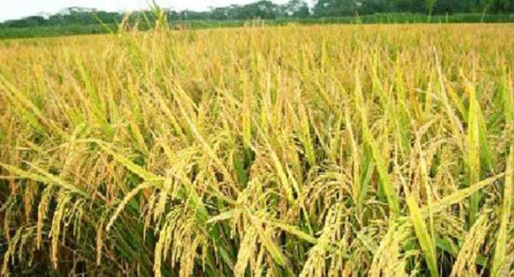
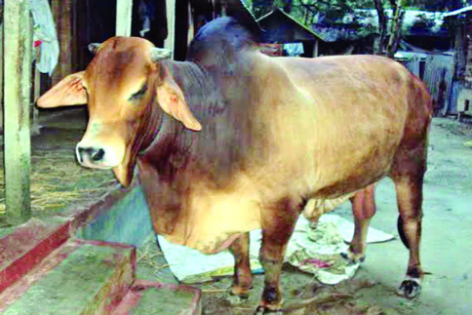
ফসল উৎপাদন
পশু পালন

Slide 10
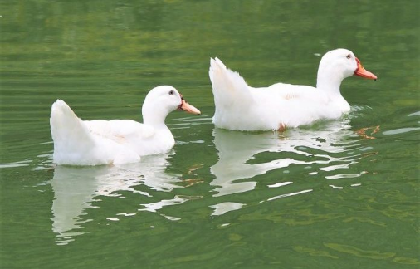
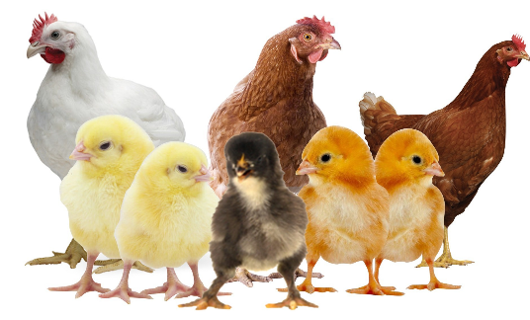
নিচের চিত্র লক্ষ্য করি
হাঁস-মুরগী পালন

Slide 11
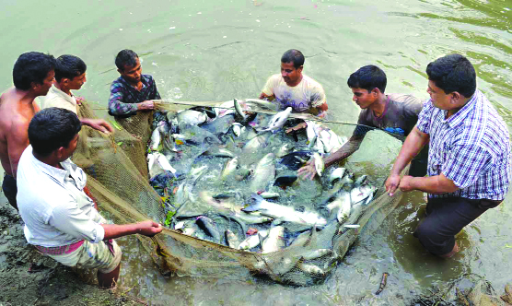
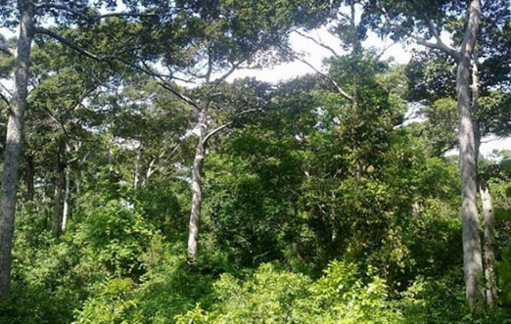
মৎস্য চাষ
বনায়ন

Slide 12
জোড়ায় কাজ
কোন কোন বিষয় কৃষির অন্তর্ভুক্ত ব্যাখ্যা কর।

Slide 13
নিচের চিত্রগুলো লক্ষ্য করি
খাদ্য ওপুষ্টি
ধান
গম
ভুট্টা
শাক-সবজি
ফল-ফলাদি

Slide 14
পাট

Slide 15
গৃহ নির্মাণ সামগ্রী ও আসবাবপত্র

Slide 17
পশু-পাখি প্রতিপালন
হাঁস মুরগী
গৃহপালিত পশু
পালন

Slide 18
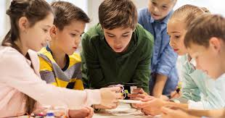
দলীয় কাজ
আমাদের মৌলিক চাহিদাগুলো কৃষি থেকে কিভাবে পাই – ব্যাখ্যা কর।

Slide 19
মূল্যায়ন
আমরা খাদ্য ও পুষ্টি কোথা থেকে পাই?
গৃহ নির্মাণ সামগ্রী কোথা থেকে পাওয়া যায়?
পশু-পাখি প্রতিপালন বলতে কী বোঝায়?
দানা জাতীয় খাদ্য কী কী?

Slide 20
বাড়ির কাজ
মানব জীবনে কৃষির গুরুত্ব ব্যাখ্যা কর।

